Slide 1



Управление потоками данных в ClickHouse
ClickHouse для инженеров и архитекторов БД

Slide 2


Меня хорошо видно
& слышно?

Slide 3


Защита проекта
Тема: Управление потоками данных в ClickHouse
Фролов Константин
Администратор баз данных

Slide 4
План защиты
Цель и задачи проекта
Какие технологии использовались
Что получилось
Выводы
Вопросы и рекомендации

Slide 5
Цель и задачи проекта
Цель проекта: Настроить систему сбора, обработки и анализа данных в реальном времени с использованием ClickHouse как центрального хранилища данных.
1. | Подготовить GIT репозиторий
2. | Развернуть инфраструктуру для выполнения проекта
3. 4. | Настроить сервера при помощи пайплайна Сгенерировать тестовые данные в PostgreSQL.
5. 6. | Загрузить данные в ClickHouse и выгрузить их же в .csv Визуализировать данные в виде дашборда

Slide 6





Какие технологии использовались
 | OS – Ubuntu
 | Data Warehousing - ClickHouse Server (Реплицированный кластер)
 | DB - PostgreSQL
 | ETL - Airbyte Monitoring – Superset Data Gen - Скрипты генерирующие данные

Slide 7
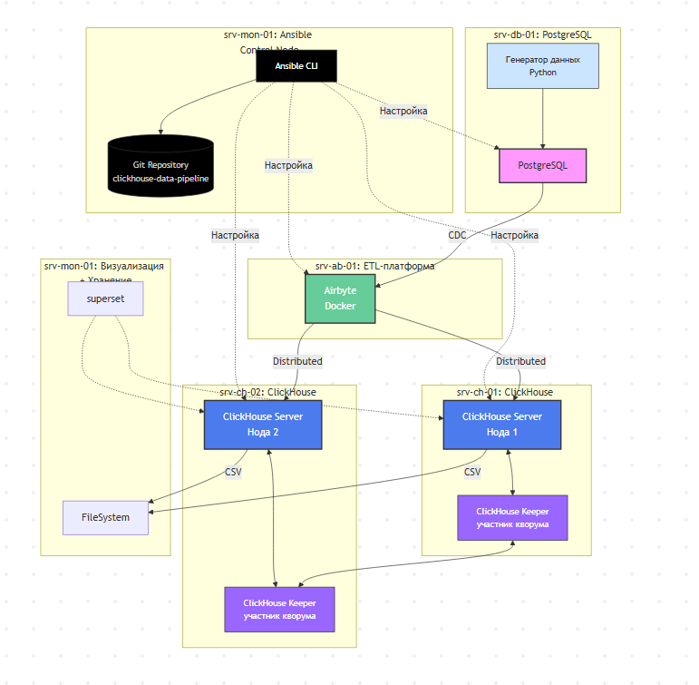
Что получилось #1
Компоненты:
srv-ch-01
- ClickHouse Server (нода 1)
- ClickHouse Keeper кворум
srv-ch-02
- ClickHouse Server (нода 2)
- ClickHouse Keeper кворум
srv-db-01
- PostgreSQL - Генератор данных
srv-ab-01
- ETL-платформа
- Airbyte (в Docker)
srv-mon-01
- Визуализация Superset
- Ansible Control Node
Потоки данных:
Генератор → PostgreSQL
Airbyte забирает данные
Airbyte → ClickHouse
ClickHouse Keeper — репликация
Grafana читает из ClickHouse
Выгрузка в CSV → Filesystem

Slide 8
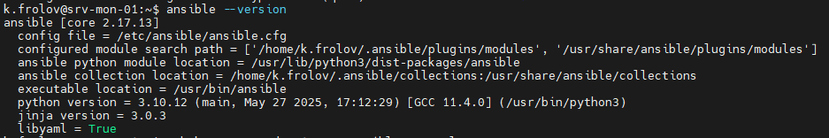
Что получилось #2
Репозиторий
https://github.com/dbaurus/clickhouse-data-pipeline
#Создание пользователя НА ВСЕХ ХОСТАХ! sudo adduser ansible sudo usermod -aG sudo ansible
#Настройка Ansible Control Node на srv-mon-01 sudo apt update sudo apt install -y software-properties-common sudo add-apt-repository --yes --update ppa:ansible/ansible sudo apt install -y ansible git
#Проверка версии ansible –version

Slide 9
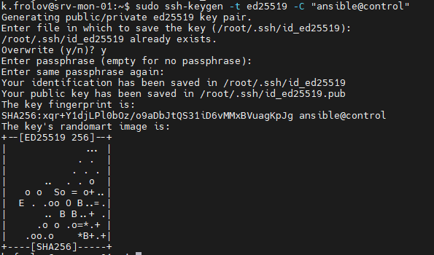
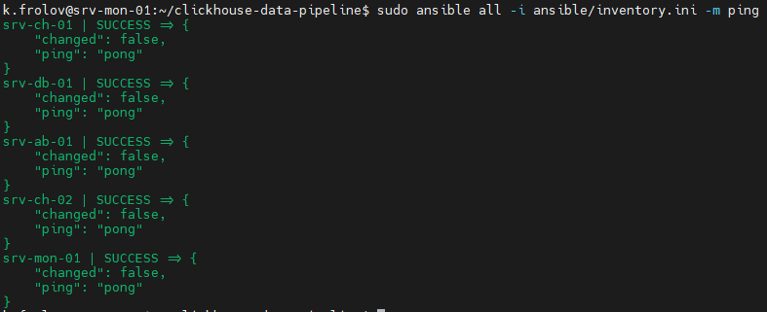

Что получилось #3
#Генерация ключа sudo ssh-keygen -t ed25519 -C "ansible@control"
#Проверка доступности sudo ansible all -i ansible/inventory.ini -m ping
#Копируем ключи на хосты sudo ssh-copy-id ansible@srv-ch-01 sudo ssh-copy-id ansible@srv-ch-02 sudo ssh-copy-id ansible@srv-db-01 sudo ssh-copy-id ansible@srv-ab-01 sudo ssh-copy-id ansible@srv-mon-01
#Копируем репозиторий git clone https://github.com/dbaurus/clickhouse-data-pipeline cd clickhouse-data-pipeline
Ansible Control Node
установлен и настроен

Slide 10
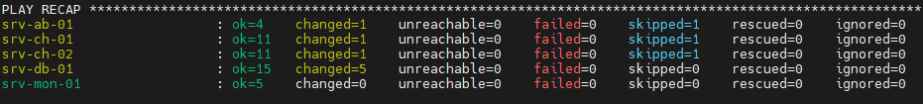
Что получилось #4
#Проверяем корректность синтаксиса ansible-playbook ansible/site.yml --syntax-check -i ansible/inventory.ini
#Запуск плейбука sudo ansible-playbook -i ansible/inventory.ini ansible/site.yml --ask-become-pass
На хосты установлены требуемые системы

Slide 11
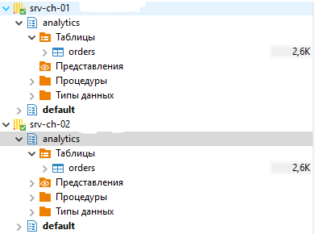
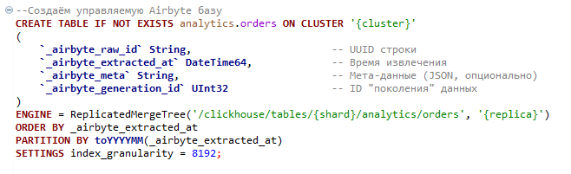
Что получилось #5
# ClickHouse
В связи с тем что Airbyte не умеет напрямую работать с кластеризованными таблицами ClickHouse. Была создана таблица orders в кластере с дополнительными столбцами. Тем самым решаем вопрос с репликацией при использовании Airbyte.
Построен кластер CH 1 шард, 2 реплики

Slide 12
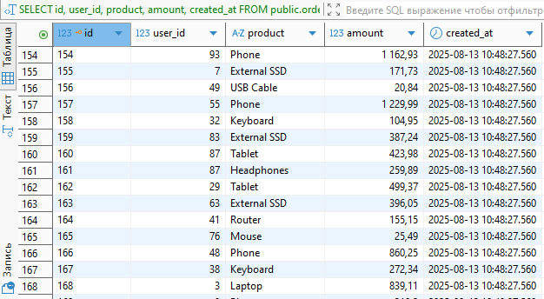
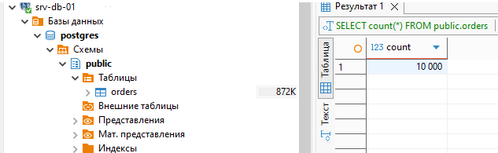
Что получилось #6
#PostgreSQL – srv-db-01 После установки СУБД запускается скрипт который генерирует 10000 строк в таблице public.orders c различными заказами.
Настроена БД PostgreSQL. Данные сгенерированы.

Slide 13
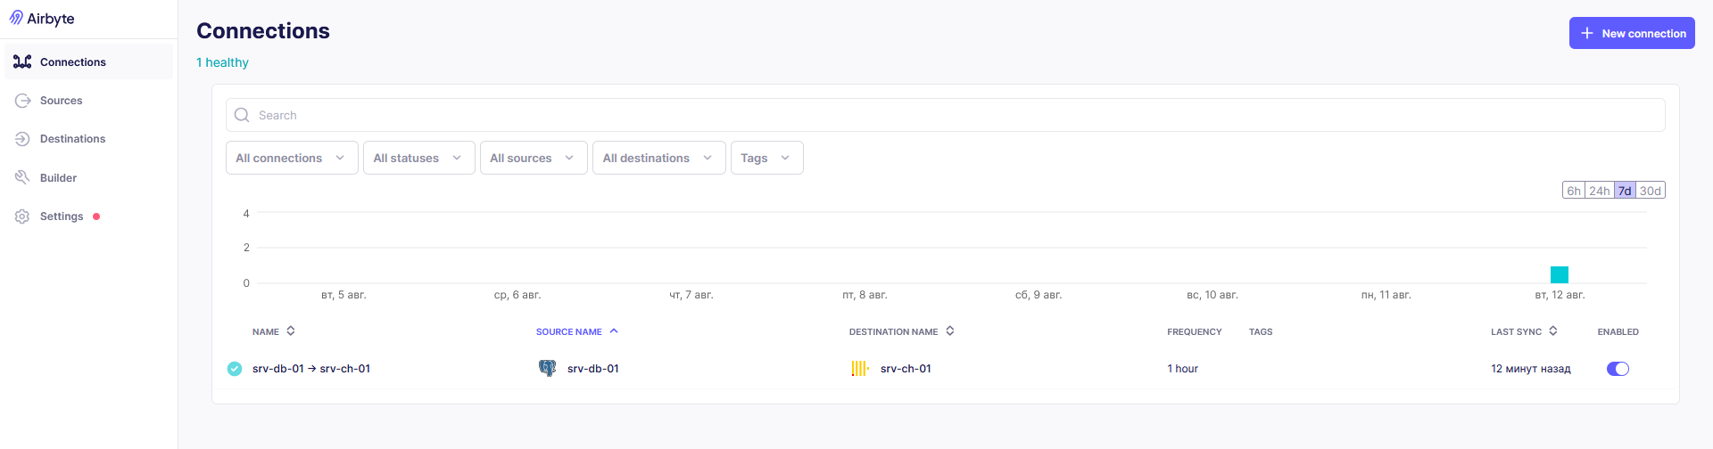
Что получилось #7
#Airbyte http://srv-ab-01:8000/
Настроено подключение: srv-db-01 -> srv-ch-01 с частотой обновления данных раз в час.
Настроена синхронизация между источниками и ClickHouse

Slide 14
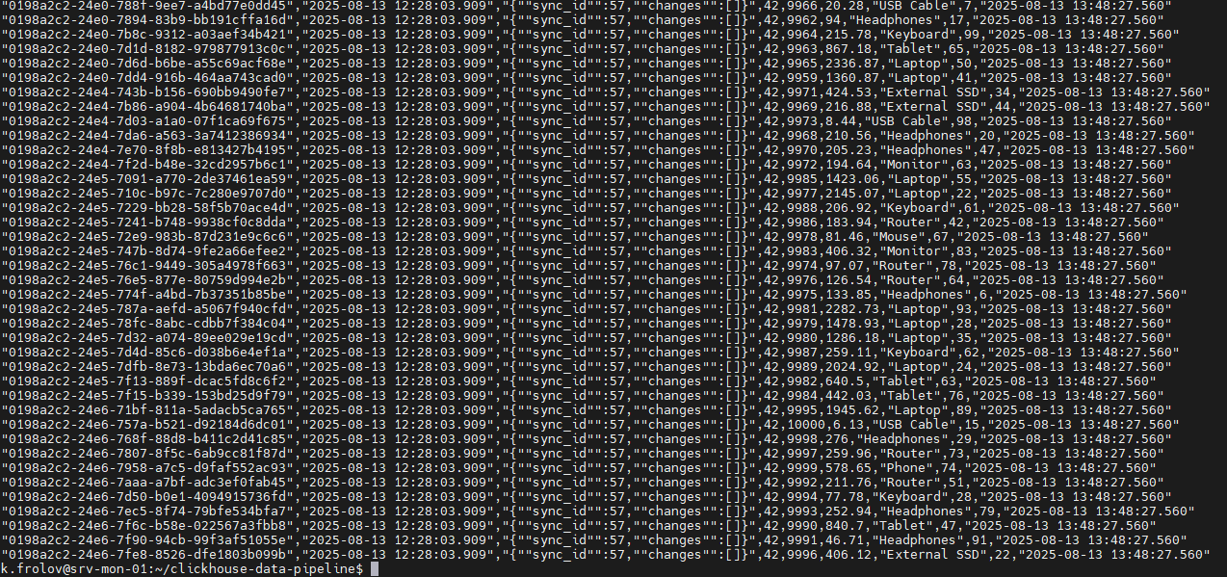
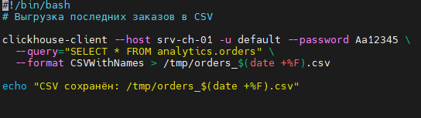
Что получилось #8
#CSV В автоматическом режиме по крону происходит выгрузка данных srv-mon-01->.csv раз в сутки.
# m h dom mon dow command */5 * * * * /home/k.frolov/clickhouse-data-pipeline/scripts/export_csv.sh >> /tmp/export_csv.log 2>&1
Результатом работы скрипта является файл с заказами выгруженными из ClickHouse:
Настроена выгрузка данных из ClickHouse в .csv

Slide 15
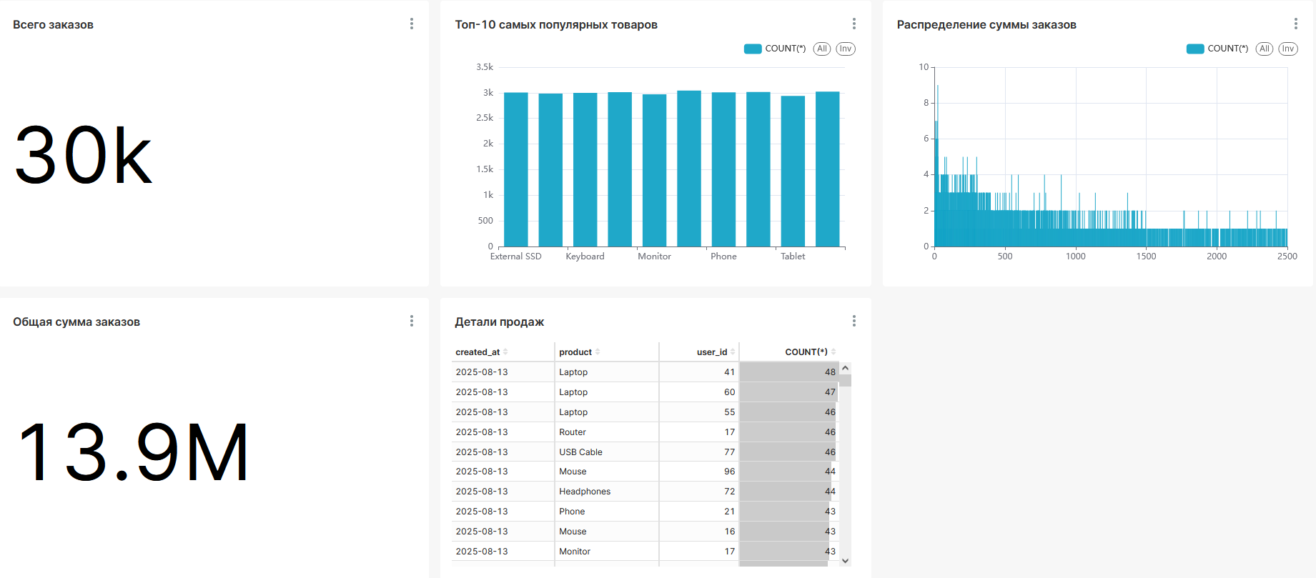
Что получилось #9
#Superset Данные из ClickHouse визуализированы с помощью Superset
Настроена визуализация данных в Superset

Slide 16






Выводы
1. | Все поставленные цели проекта выполнены.
2. | Основные сложности были в процессе создания репозитория и дебага ошибок при разворачивании. Например установка Airbyte в Docker далась не сразу. Были проблемы с драйверами Dbeaver.
3. 4. 5. 6. | Выполнение проекта заняло около 20 часов. Проект вобрал в себя большое количество знаний которое было получено на обучении. Всё что я узнал было полезно и нашло своё применение. Оценка 10. Вопросов не осталось. В планах разобраться с продуктивным контуром, повторить его на тесте. Что бы понимать все тонкости работы архитектуры и отказаться от платной поддержки.

Slide 17

Ответьте на вопросы одногруппников и преподавателей и получите обратную связь на свою работу
Вопросы и рекомендации
+
–
если есть вопросы
если вопросов нет

Slide 18

Спасибо за внимание!

Slide 19


Slide 20

Инструменты для работы
с презентацией

Slide 21
1. Текст:
«Одна мысль — один слайд»
Размещайте на каждом слайде до 5 строк текста, не более 5 слов в каждой строке
Выделяйте главные идеи с помощью размера и цвета шрифта
Используйте подзаголовки, если заголовок слишком длинный
Группируйте информацию в визуальные блоки
Делите большие текстовые блоки на колонки или списки
Используйте стрелки для обозначения последовательности информации
Чередуйте текстовые блоки с графическими элементами
2. Используйте шрифт Roboto, кегль: заголовок – 25-30, подзаголовок – 17,
основной текст – 15-12, межстрочный интервал 1,15

Slide 22

3. Используйте нашу фирменную цветовую палитру (её найдете в следующем слайде)
4. Визуальные материалы:
Добавляйте релевантные изображения к текстовым блокам
Используйте иконки или эмодзи для визуализации ключевых пунктов
Используйте инфографику для визуализации сложной информации
качественные изображения вы можете взять в папке

Slide 23





























































Slide 24











Slide 25
Шаблоны, которые вы можете использовать для рассказа о своем проекте

Slide 26
Материал для моделирования
Название подтемы

Slide 27
Определение – это
описание данных в виде набора сущностей, отношений между ними, атрибутов сущностей,
их типов данных, соглашений об именовании
и правил проверки целостностей

Slide 28
Слайды с “кнопками”
Тезис 1/Определение 1
Тезис 2 (выбирая его, словно щелкаем на него мышью,
и в следующем слайде раскрываем выбранную
мысль полностью) / Определение 2

Slide 29
Определение – описание данных в виде набора сущностей, отношений между ними, атрибутов сущностей, их типов данных, соглашений об именовании и правил проверки целостностей

Slide 30
Заголовок: главная мысль слайда
Подзаголовок – дополнение к основной мысли
место для иллюстрации
Источников много
Кроме того, в той же микросервисной архитектуре у нас запрос от клиента может проходить через несколько различных микросервисов, причем в зависимости
от различных аспектов, этот путь может состоять из разных узлов.

Slide 31
Главная мысль слайда
В этой статье мы будем завершать тему мониторинга и поговорим
о мониторинге работы самих приложений.
Какими средствами и как можно осуществлять сбор метрик
с приложений и что такое трассировка.
Как уже говорилось в предыдущих статьях, мы можем осуществлять сбор количественных показателей по событиям, формирующим тренды с помощью метрик.
Кроме того, в той же микросервисной архитектуре у нас запрос
от клиента может проходить через несколько различных микросервисов.
В зависимости от различных аспектов, этот путь может состоять из разных узлов.

Slide 32
Главная мысль слайда
В этой статье мы будем завершать тему мониторинга
и поговорим о мониторинге работы самих приложений.
Какими средствами и как можно осуществлять сбор
метрик с приложений и что такое трассировка.
Как уже говорилось в предыдущих статьях, мы можем
осуществлять сбор количественных показателей
по событиям, формирующим тренды с помощью метрик.

Slide 33
Слайд со списком
1.
2.
3.
4.
5.

Slide 34
Главная мысль
слайда
В случае, если мы обнаружили превышение
по какому-то определенному параметру, то
нам необходимо разобраться в причинах произошедшего, и здесь нам на помощь приходят журналы событий сервисов.
В логах можно найти много полезной информации касающейся проблем в работе приложения, по сути, если событие в принципе логируется, то мы можем его найти и проанализировать.
место для иллюстрации
ссылка на источник кегль 11: https://habr.com/ru/companies/rosatom/articles/841842/

Slide 35
Слайд с 3 колонками
поменяйте иконки на подходящие по смыслу (слайд 100)
Над текстовым полем могут быть иконки, цифры, иллюстрации – всё, на чем вы хотите сакцентировать внимание студентов.
Над текстовым полем могут быть иконки, цифры, иллюстрации – всё, на чем вы хотите сакцентировать внимание студентов.
Над текстовым полем могут быть иконки, цифры, иллюстрации – всё, на чем вы хотите сакцентировать внимание студентов.

Slide 36
Сравнение двух кейсов
Кейс 1
Кейс 2
Определяющей характеристикой
метрик является то, что они поддаются агрегированию, то есть, метрики
похожи на атомы, которые складываются
в единый логический индикатор, счетчик или гистограмму за определенный промежуток времени.
В качестве примеров: текущая глубина очереди может быть смоделирована
как индикатор, количество входящих
HTTP-запросов может быть смоделировано как счетчик, обновления которого агрегируются простым сложением.

Slide 37
Определяющей характеристикой метрик является то, что они поддаются агрегированию, то есть, метрики похожи на атомы, которые складываются в единый логический индикатор, счетчик или гистограмму за определенный промежуток времени.
Определяющей характеристикой метрик является то, что они поддаются агрегированию, то есть, метрики похожи на атомы, которые складываются в единый логический индикатор, счетчик или гистограмму за определенный промежуток времени.
Определяющей характеристикой метрик является то, что они поддаются агрегированию, то есть, метрики похожи на атомы, которые складываются в единый логический индикатор, счетчик или гистограмму за определенный промежуток времени.

Slide 38
Заголовок: главная мысль слайда
В этой статье мы будем завершать тему мониторинга
и поговорим о мониторинге работы самих приложений. Какими средствами и как можно осуществлять сбор метрик с приложений и что такое трассировка.
Как уже говорилось в предыдущих статьях, мы можем осуществлять сбор количественных показателей по событиям, формирующим тренды с помощью метрик.
Место для кейса на полях: разместите здесь пример, иллюстрирующий вашу мысль, интересный факт, ссылку на дополнительный источник информации
и т.д.

Slide 39
Описание данных в виде набора сущностей, отношений между ними, атрибутов сущностей, их типов данных, соглашений об именовании и правил проверки целостностей
Описание данных в виде набора сущностей, отношений между ними, атрибутов сущностей, их типов данных, соглашений об именовании и правил проверки целостностей
Описание данных в виде набора сущностей, отношений между ними, атрибутов сущностей, их типов данных, соглашений об именовании и правил проверки целостностей
Мысль,
объединяющая пункты списка

Slide 40






Процесс через этапы
Этап 1
Этап 2
Этап 3
Этап 4
Этап 5
Этап 6
Этап 1
Этап 2
Этап 3
Этап 4
Этап 5
Этап 6

Slide 41
Процесс через этапы
Этап 1
Этап 2
Этап 3
Этап 4
Описание данных в виде набора сущностей, отношений между ними, атрибутов сущностей, их типов данных, соглашений об именовании и правил проверки целостностей | Описание данных в виде набора сущностей, отношений между ними, атрибутов сущностей, их типов данных, соглашений об именовании и правил проверки целостностей | Описание данных в виде набора сущностей, отношений между ними, атрибутов сущностей, их типов данных, соглашений об именовании и правил проверки целостностей | Описание данных в виде набора сущностей, отношений между ними, атрибутов сущностей, их типов данных, соглашений об именовании и правил проверки целостностей

Slide 42
Процесс через этапы
Этап 1
Этап 2
Этап 3
Этап 4
Этап 5
Описание данных в виде набора сущностей, отношений между ними, атрибутов сущностей, их типов данных, соглашений об именовании и правил проверки целостностей | Описание данных в виде набора сущностей, отношений между ними, атрибутов сущностей, их типов данных, соглашений об именовании и правил проверки целостностей | Описание данных в виде набора сущностей, отношений между ними, атрибутов сущностей, их типов данных, соглашений об именовании и правил проверки целостностей | Описание данных в виде набора сущностей, отношений между ними, атрибутов сущностей, их типов данных, соглашений об именовании и правил проверки целостностей | Описание данных в виде набора сущностей, отношений между ними, атрибутов сущностей, их типов данных, соглашений об именовании и правил проверки целостностей

Slide 43
Процесс через этапы
Описание данных в виде набора сущностей, отношений между ними, атрибутов сущностей, их типов данных, соглашений об именовании и правил проверки целостностей
Описание данных в виде набора сущностей, отношений между ними, атрибутов сущностей, их типов данных, соглашений об именовании и правил проверки целостностей
Описание данных в виде набора сущностей, отношений между ними, атрибутов сущностей, их типов данных, соглашений об именовании и правил проверки целостностей
Описание данных в виде набора сущностей, отношений между ними, атрибутов сущностей, их типов данных, соглашений об именовании и правил проверки целостностей
Описание данных в виде набора сущностей, отношений между ними, атрибутов сущностей, их типов данных, соглашений об именовании и правил проверки целостностей
Этап 1
Этап 2
Этап 3
Этап 4
Этап 5

Slide 44

Определения, которые нужно сгруппировать
Определение
Определение
Определение
Центральное
определение
Определение
Определение
Определение
Определение

Slide 45

Слайд с кодом 1
int **a; // указатель на указатель на строку элементов
int i, j, n, m;
system("chcp 1251");
system("cls");
printf("Введите количество строк: ");
scanf("%d", &n);
printf("Введите количество столбцов: ");
scanf("%d", &m);
// Выделение памяти под указатели на строки
a = (int**)malloc (n * sizeof(int*));
// Ввод элементов массива
for (i = 0; i<n; i++) // цикл по строкам
{
// Выделение памяти под хранение строк
a[i] = (int*)malloc(m * sizeof(int));
for (j = 0; j<m; j++) // цикл по столбцам
{
printf("a[%d][%d] = ", i, j);
scanf("%d", &a[i][j]);
}
(n * sizeof(int*))

Slide 46
Слайд с кодом 2
int **a; // указатель на указатель на строку элементов
int i, j, n, m;
system("chcp 1251");
system("cls");
printf("Введите количество строк: ");
scanf("%d", &n);
printf("Введите количество столбцов: ");
scanf("%d", &m);
// Выделение памяти под указатели на строки
a = (int**)malloc (n * sizeof(int*));
// Ввод элементов массива
for (i = 0; i<n; i++) // цикл по строкам
{
// Выделение памяти под хранение строк
a[i] = (int*)malloc(m * sizeof(int));
for (j = 0; j<m; j++) // цикл по столбцам
{
printf("a[%d][%d] = ", i, j);
scanf("%d", &a[i][j]);
}

Slide 47
Слайд с кодом 3
int **a; // указатель на указатель на строку элементов
int i, j, n, m;
system("chcp 1251");
system("cls");
printf("Введите количество строк: ");
scanf("%d", &n);
printf("Введите количество столбцов: ");
scanf("%d", &m);
// Выделение памяти под указатели на строки
a = (int**)malloc(n * sizeof(int*));
// Ввод элементов массива
for (i = 0; i<n; i++) // цикл по строкам
{
// Выделение памяти под хранение строк
a[i] = (int*)malloc(m * sizeof(int));
for (j = 0; j<m; j++) // цикл по столбцам
{
printf("a[%d][%d] = ", i, j);
scanf("%d", &a[i][j]);
}

Slide 48
Слайд с кодом и текстом
Тезис 1
Тезис 2
Тезис 3
int **a; // указатель на строку
int i, j, n, m;
system("chcp 1251");
system("cls");
printf("Введите количество строк: ");
scanf("%d", &n);
printf("Введите количество столбцов: ");
scanf("%d", &m);
// Выделение памяти под хранение строк

Slide 49
Слайд с таблицей
Название столбца | Название столбца | Название столбца
Текст нежирным шрифтом | Текст нежирным шрифтом | Текст нежирным шрифтом

Slide 50
Слайд с таблицей
 | Название столбца | Название столбца | Название столбца
1. | Текст нежирным шрифтом | Текст нежирным шрифтом | Текст нежирным шрифтом
2.
3.
4.
5.

Slide 51
Единственно верного
решения не существует.
Хотя существует
много неверных.
Дэвид Акин, NASA

